Slide 1
Проблемы использования результатов ОГЭ по математике для повышения качества образования
Васинова Н.Д. – заведующий методическим отделом муниципального бюджетного образовательного учреждения «Центр дополнительного образования» города Смоленска, председатель предметной региональной комиссии

Slide 2
Использование результатов ГИА по математике для повышения качества образования
Проблема управления качеством образования является сегодня одной из самых актуальных для всей образовательной системы Российской Федерации.
Одним из главных инструментов оценки качества образования является государственная итоговая аттестация.
«ЕГЭ проводится для того, чтобы исключить возможность необъективной оценки знаний»
В.В. Путин, Президент Российской Федерации

Slide 3
Оценочные процедуры
Международные сравнительные исследования
(PISA, PIRLS, TIMSS, ICCS, TALIS);
• Национальные исследования качества образования;
• Всероссийские проверочные работы;
• ГИА-9 (ОГЭ, ГВЭ);
• ГИА-11 (ЕГЭ, ГВЭ);
• Исследование профессиональных компетенций учителей;
• Региональные мониторинговые исследования;
• Региональные социологические исследования.

Slide 4
Анализ выполнения заданий ОГЭ по математике в 2017 году (Смоленская область)

Slide 5
Количественный анализ результатов выполнения экзаменационной работы
Таблица 2. Распределение оценок по пятибалльной шкале
Год | Количество участников экзамена (чел) | Получили оценки
 |  | «2» |  | «3» |  | «4» |  | «5»
 |  | чел. | % | чел. | % | чел. | % | чел. | %
2015 | 6754 | 66 | 1 | 3019 | 45 | 2828 | 42 | 841 | 12
2016 | 7178 | 53 | 0,7 | 2281 | 31,8 | 4064 | 56,6 | 780 | 10,9
2017 | 7376 | 179 | 2,4 | 2812 | 38,1 | 3094 | 41,9 | 1291 | 17,5
Notes:
На 198 больше прошлого года, 27 муниципалитетов

Slide 6
Процент двоек увеличился на 1,7 % по сравнению с прошлым годом.
Наибольший процент неудовлетворительных оценок продемонстрировали выпускники основной школы: Угранского района (11,3%), Велижского района (10,6%), Духовщинского района (7,9%), Краснинского района (7,6%).

Slide 7
Средний показатель успеваемости по области ниже прошлого года на 1,4 % и составил 97,6% (2016 г. - 99,0%), качества знаний – 59,4% (2016 г. - 67,5%), что на 8,1% ниже прошлого года.
Успеваемость 100% показали выпускники: Глинковского, Демидовского, Дорогобужского, Ершичского, Новдугинского, Руднянского, Темкинского, Хиславического, Шумяческого, Ярцевского районов области.
Успеваемость ниже среднего показателя по области (97,6 %) продемонстрировали выпускники большинства муниципалитетов области (от 88,7% до 97,3%)

Slide 8
Средний балл по региону - 17,7. Средний балл близкий или равный среднему по области, показали выпускники Сычевского, Гагаринского, Ершического, Смоленского, Ельнинского районов, города Смоленска.

Slide 9
Средняя оценка по региону - 3,7 (2016 г. - 3,8).
Средняя оценка выше среднего показателя по области (3,7) у выпускников Ершического района (4,1), Дорогобужского, района (4,0), Ярцевского района, города Смоленска (3,9), Вяземского, Демидовского, Кардымовского, Хиславического, Холм – Жирковского районов и города Десногорска (3,8).

Slide 10
Качественный анализ выполнения заданий экзаменационной работы
Анализируются результаты выполнения заданий по всем содержательным блокам, по уровням сложности и проводится сравнительный анализ с результатами выполнения аналогичных заданий экзаменационной работы выпускниками 2016 года, определяются типичные или предполагаемые ошибки.

Slide 11
Успешность выполнения заданий базового уровня сложности: 57,2 % – 92,9 %.
Средний результат решаемости заданий базового уровня сложности - 74,2%.
Средний результат решаемости заданий базового уровня модуля «Алгебра» ниже прошлого года на 6,2% и составил 73,5%.

Slide 12
Средний процент решаемости заданий базового уровня модуля «Геометрия» составил 75,53% (79,75 % - 2016 г.)

Slide 13
Средний процент решаемости заданий базового уровня модуля «Реальная математика» - 74,02% (76,1 % - 2016 г.).

Slide 14
Средний результат решаемости заданий повышенного и высокого уровней сложности модуля «Алгебра» составил 20% (9 % - 2016 г.).

Slide 15
Средний результат решаемости заданий повышенного и высокого уровней сложности модуля «Геометрия» - 9% (5 % - 2016 г.).

Slide 16
Результаты ОГЭ позволяют выявить типичные или предполагаемые ошибки
Наибольшее количество ошибок было допущено при выполнении заданий:
№ 3 - на нахождение значения числового иррационального выражения - 42,8% выпускников.
№ 6 - на применение формул общего члена арифметической (геометрической) прогрессии - 51 % выпускников;
№ 7 - на преобразование алгебраического выражения и вычисление его значения при заданных значениях букв - 30% выпускников;
№ 8 - система двух линейных неравенств, ответом к которой являлся числовой промежуток - 31,8% выпускников;
№ 11 - простая геометрическая задача на нахождение большего угла трапеции - 24,5% выпускников ;
№ 13 - на умение оценивать логическую правильность рассуждений, распознавать ошибочные рассуждения – 38% выпускников.

Slide 17
Результаты ОГЭ позволяют выявить типичные или предполагаемые ошибки
№ 16 (задача на проценты и отношения) - 36,5% выпускников;
№20 (работа с формулой) – 40% выпускников;
№21 - уравнения третьей степени с одной переменной. Ошибки: вычислительные, в алгебраических преобразованиях, в применении формул сокращенного умножения, при нахождении корней уравнения – 78%;
№22 - текстовая задача на движение - 83% выпускников;
№ 23 - на умение строить графики функций и анализировать их свойства, задание требует свободного владения материалом и рассчитано на выпускников, изучавших математику более основательно (элективные курсы, факультативы, кружки), средний результат решаемости этого задания – 81%. Типичная ошибка при построении графика кусочной функции – не учтена граничная точка в области определения рассматриваемой функции, что привело к ошибке в построении графика функции и неверно нахождении значения параметра.

Slide 18
Выводы и рекомендации
Выводы:
многие выпускники продемонстрировали не владение важнейшими элементарными умениями, безусловно, являющимися опорными для
дальнейшего изучения курса математики и смежных дисциплин (упрощение буквенных выражений и нахождение его значения, чтение
графиков функций, понимание графической иллюстрации решения систем уравнений; применение основных геометрических фактов для
распознания верных и неверных утверждений о геометрических фигурах).
большинство выпускников показывают фрагментарные знания по изученному материалу, решают "узкую" задачу и не "видят" перспективу. А это значит, что у выпускников основной школы недостаточно сформировано умение анализировать ситуацию, не отработано в полной мере умение поиска способа разрешения этой ситуации, приемы по обобщению изученного материала и навыки их практического применении.
Указанные проблемы вызваны, помимо недостатка внутренней мотивации, системными недостатками в преподавании:
отсутствие системы выявления и ликвидации пробелов в осваиваемых математических компетенциях, начиная с 6 класса;
отсутствие во многих районах региона системной работы по развитию математического таланта учащихся;
недостаточная квалификация педагогов, в том числе предметная.
Рекомендации:
при организации повторения пройденного материала и подготовке к экзамену использовать задания открытого банка заданий;
следует больше внимания уделять решению геометрических задач, так как все геометрические задачи, входящие в ОГЭ по математике вызвали у большинства учащихся затруднения при решении;уделить первостепенное внимание отработке алгоритмов решения уравнений и неравенств, и их систем;
больше внимания уделять решению задач с практическим содержанием, решению текстовых задач, а также задач, в которых требуется уметь использовать информацию, представленную на графиках и диаграммах;
уделять внимание функциональным методам;
уделять внимание формированию базовых математических компетентностей;
для учащихся, которые имеют достаточно высокий уровень подготовки, следует делать больший акцент на решение задач, с целью развития мышления, а также уделить внимание формированию представления об общекультурной роли математики, развитию наглядных геометрических представлений.

Slide 19
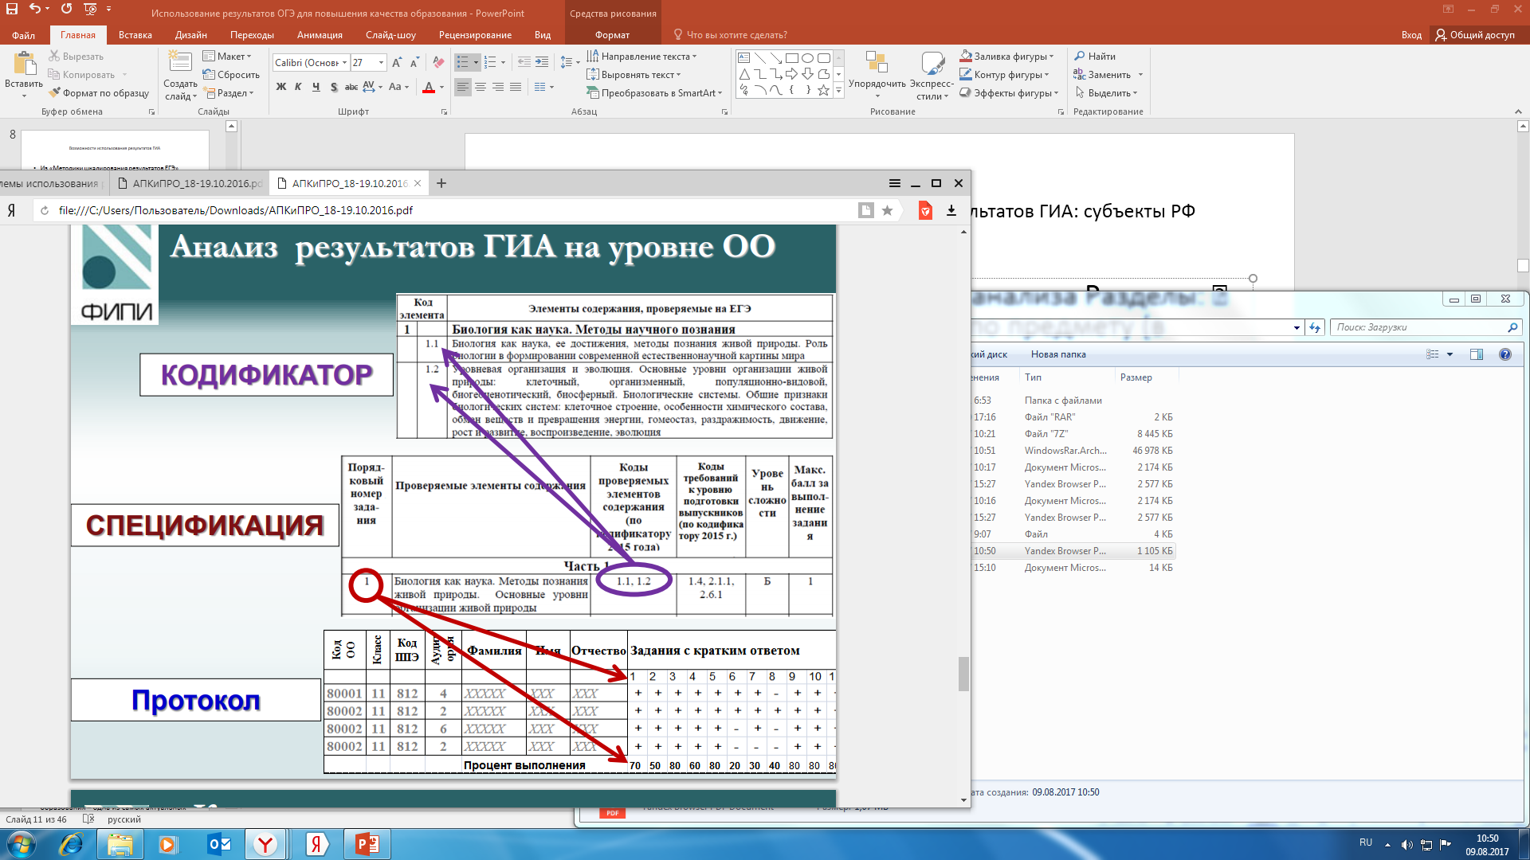
Анализ результатов ОГЭ в ОУ

Slide 20
Проверяемые элементы содержания / умения (Смоленская область)
9 КЛАСС |  | 11 КЛАСС | Б | П
Уметь выполнять вычисления и преобразования | 65,5% | Уметь выполнять вычисления и преобразования | 73,2% | 37,4%
Уметь строить и исследовать простейшие математические модели | 17% | Уметь строить и исследовать простейшие математические модели | 73,1% | 40,7%
Уметь выполнять действия с функциями | 22,3% | Уметь выполнять действия с функциями | 93,4% | 57,0%
Уметь выполнять действия с геометрическими фигурами, координатами и векторами | 79,6% | Уметь выполнять действия с геометрическими фигурами, координатами и векторами | 53,8% | 53,2%
Уметь использовать приобретённые знания и умения в практической деятельности и повседневной жизни | 24,9% | Уметь использовать приобретённые знания и умения в практической деятельности и повседневной жизни | 92,1% | 60,7%
Умение решать уравнения, неравенства, системы уравнений и неравенств | 59,2% | Умение решать уравнения, неравенства, системы уравнений и неравенств | 67,3% | 37,2%

Slide 21
Использование результатов ГИА для повышения качества образования по математике
Область, муниципалитет, ОУ: Аналитические материалы
Выводы
Рекомендации

Slide 22
Использование результатов ОГЭ
Учащиеся и их родители:
•индивидуальная образовательная траектория;
•возможность выбора образовательной программы и образовательной организации.
Учителя:
•самооценка профессиональной деятельности;
•формирование направлений совершенствования.
Класс, школа:
•совершенствование образовательных программ, методик, технологий обучения;
•определение направлений совершенствования, программ развития.

Slide 23
Использование результатов ОГЭ
Анализ результатов ГИА дает возможность:
получить информацию о состоянии образовательных достижений учащихся по математике;
определить типологию характерных ошибок, допущенных выпускниками;
выявить тенденции изменения состояния общеобразовательных достижений учащихся и факторы, оказывающие на него влияние;
обосновать полученные результаты;
сравнивать результаты ЕГЭ и ОГЭ по годам;
организация индивидуально-дифференцированного подхода к учащимся, определение индивидуальной образовательной траектории школьников;
определение направлений профильного обучения, расширение спектра дополнительных образовательных услуг и др.
Совокупность результатов единого государственного экзамена и основного государственного экзамена являются индикаторами качества образования:
- число сдававших экзамен по предмету по выбору – показатель востребованности предмета среди выпускников ОУ;
- средний балл по 100-балльной шкале, результаты по 5-балльной шкале – показатель обученности;
- решаемость каждого задания работы – показатель степени усвоения определенной темы;
- решаемость заданий части С – показатель качества углубленной подготовки и др.

Slide 24
Использование результатов оценочных процедур
эффективность работы методических служб (преобразование действующей системы ПК в гибкую систему, реагирующую на конкретные потребности);
обеспечение «обратной связи» по результатам оценочных процедур для школы, учителя, обучающегося, родителя;
наличие эффективной программы оказания поддержки слабым школам (выход на конкретные решения и меры по преодолению выявленных проблем);
обеспечение дифференцированного подхода в обучении на каждой ступени образования

Slide 25
Направления использования результатов ГИА
- целевая консультативно-методическая помощь учащимся ОО для подготовки к пересдаче
- выявление проблемных разделов, тем
- целевая помощь педагогическим кадрам
- разработка региональной «дорожной карты» по устранению проблем
- соотнесение с текущей успеваемостью и результатами других оценочных процедур (соответствие прогнозу)
- выводы об эффективности профильного обучения в конкретной ОО
- выводы об успешности / не успешности преподавания конкретного предмета
- пересмотр структуры профильных классов, ротация педагогических кадров

Slide 26
Проблемы использования результатов ГИА: сопоставление результатов ЕГЭ и ОГЭ
1. Прикладной характер: соотношение полученных знаний за курс основной школы с результатами ЕГЭ.
2. Разные условия проведения.
3. Уместность при соблюдении п.1 сопоставления результатов одних и тех же участников НО: - разные шкалы, разные инструменты.
4. Выход на выводы о динамике результатов с выявлением причин (отсев после основной школы, усиление роли курсов по подготовке к конкретному предмету, институт репетиторства, др.)

Slide 27
Проблемы, решаемые на уровне ОУ
1. Повышение профессионального уровня учителей через систему внутришкольной методической работы.
2. Совершенствование школьной системы мониторинга учебных и внеучебных достижений.
3. Кардинальное изменение работы школы по взаимодействию с родительской общественностью.
4. Совершенствование содержания и методов работы с учащимися:
– внедрение Программы работы с отдельными категориями учащихся (одарённые дети, дети-инвалиды, дети, испытывающие трудности в обучении);
– развитие тьюторского сопровождения обучающихся, выстраивание индивидуальных образовательных траекторий;
5. Изменения в подходах к организации предпрофильной и профильной подготовки обучающихся.

Slide 28
Концепция развития математического образования
Математическое образование должно «предоставлять каждому обучающемуся возможность достижения уровня математических знаний, необходимого для дальнейшей успешной жизни в обществе, обеспечивать каждого обучающегося развивающей интеллектуальной деятельностью на доступном уровне»

Slide 29
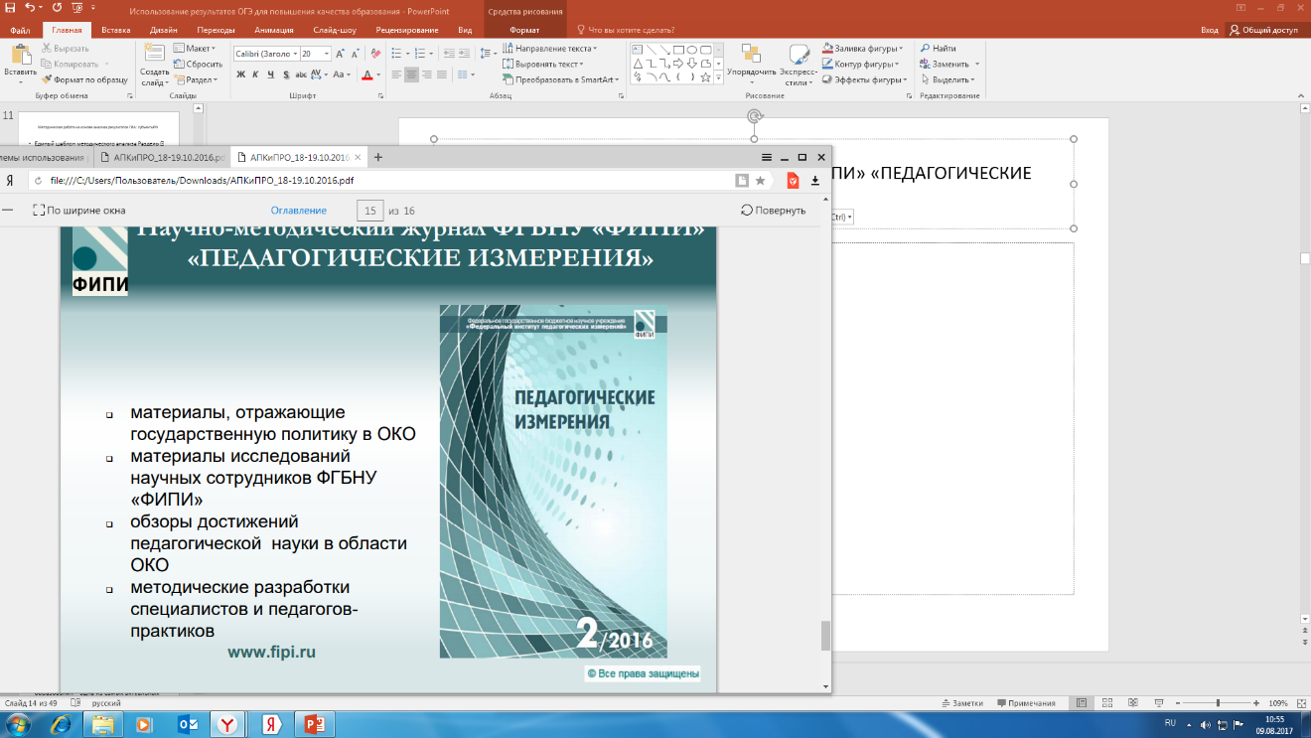
Научно-методический журнал ФГБНУ «ФИПИ» «ПЕДАГОГИЧЕСКИЕ ИЗМЕРЕНИЯ»

